Slide 1

Disseny i implementació d’una base de dades relacional per a la gestió d’incidències de productes
Juan Antonio Elena Castiñeira
Grau d’Enginyeria Informàtica
Josep Vallverdú Vergé
Consultor TFG
12 de Juny de 2011

Slide 2
Índex
Introducció............................................................................................................................3
Enfocament i mètode seguit.................................................................................................4
Planificació del projecte........................................................................................................5
Programari utilitzat...............................................................................................................6
Objectius desenvolupament.................................................................................................7
Requeriments........................................................................................................................8
Model conceptual: diagrama Entitat Relació........................................................................9
Transformació al model relacional......................................................................................10
Model conceptual: diagrama lògic......................................................................................11
Implementació: Base de Dades...........................................................................................12
Implementació: Procediments emmagatzemats.................................................................13
Acompliment de Requeriments...........................................................................................14
Proves funcionals.................................................................................................................15
Valoració econòmica............................................................................................................16
Conclusions..........................................................................................................................17

Slide 3
Introducció
La gestió, seguiment i recollida de dades d’un servei post venta es fonamental alhora de millorar els productes o serveis d’una empresa i en conseqüència millorar l’eficiència, la productivitat i el marge de beneficis de la mateixa.
La nostre empresa, especialitzada en el segment dels electrodomèstics, es veu en la necessitat de canviar el sistema que té per a gestionar la post venta dels productes.
Aquesta necessitat implica acomplir els següents objectius:
  Implementar una base de dades per la gestió port venta.
  Realitzar el programari amb procediments emmagatzemats.
  Lliurar un producte escalable.
  Generar dades estadístiques per la millora dels productes, del servei post venta, dels recanvis utilitzats i per conèixer on es produeixen més incidències i per quines causes.

Slide 4

Enfocament i mètode seguit
S’han escollit dues metodologies de feina per al projecte.
Per un costat, la metodologia en cascada, que s’aplica en les fases principals del projecte, ja que basem la iniciació de cadascuna d’elles en la finalització de les anteriors.
D’altra banda, en cada fase utilitzem la metodologia en espiral donada la facilitat de la divisió de les principals tasques del projecte en subtasques. Per tant, podem aplicar aquesta metodologia en cada fase, desenvolupant un prototip senzill que es millora en diferents cicles fins a obtenir un producte final robust i funcional.
D’aquesta manera, podem establir amb força precisió les fites del projecte i les de casa fase del mateix.

Slide 5
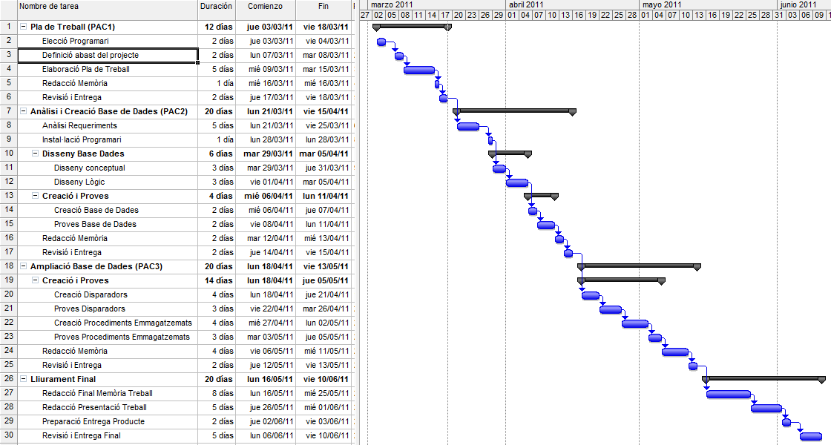
Planificació del projecte
Tasques principals del projecte:
Elaboració del Pla de Treball: inclou elecció programari,definició abast del projecte i elaboració Pla de Treball.
Anàlisi i Creació BD: inclou anàlisi requeriments, instal·lació programari, disseny base de dades (conceptual i lògic) i creació i Proves de la BD.
Ampliació BD: inclou creació i proves dels disparadors i procediments emmagatzemats.
Lliurament Final: lliurament dels productes desenvolupats.

Slide 6





Programari utilitzat
  Comercial
    Microsoft Office 2007
    Microsoft Project 2003
    Dia v0.97
    Windows 7
  Lliure Distribució
    SGBD MySQL v5.5.8
    XAMPP v1.7.4
    MySQL Workbench 5.1 OSS.
    Crimson Editor SVN263.

Slide 7
Objectius desenvolupament
A la fase de disseny es plantegen els següents objectius:
Desenvolupar un sistema d’informació tant de serveis d’atenció tècnica (SAT), garanties i incidències, que el client pot utilitzar en els seus serveis d’atenció al usuari, com a la seva pàgina web.
Desenvolupar un sistema que registri les dades necessàries per a la gestió i seguiment de les incidències.
Recopilar dades que ajudin a millorar la qualitat de les reparacions, i més important, de la producció del productes comercialitzats pel client.
Integrar totes aquestes funcions amb la possibilitat d’utilitzar qualsevol idioma i diferents garanties segons el país on s’hagi adquirit un producte.
Demostrar al nostre client la potencia del desenvolupament per aconseguir nous contractes.

Slide 8
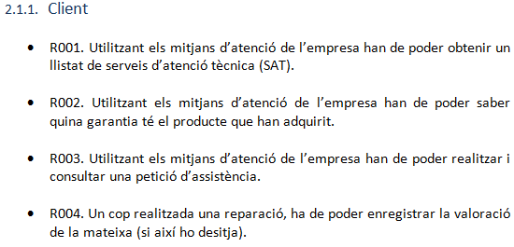
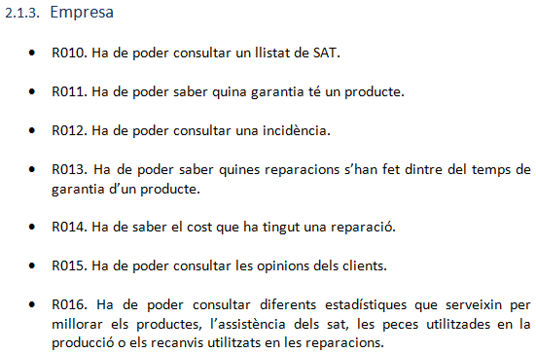
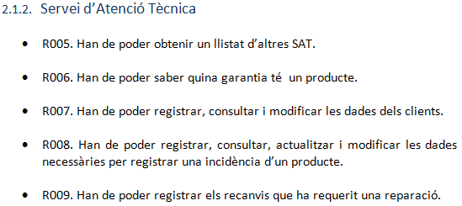
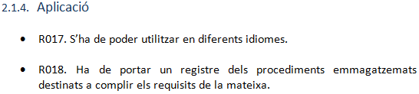
Requeriments
Els objectius del desenvolupament es tradueixen en un seguit de requeriments.

Slide 9
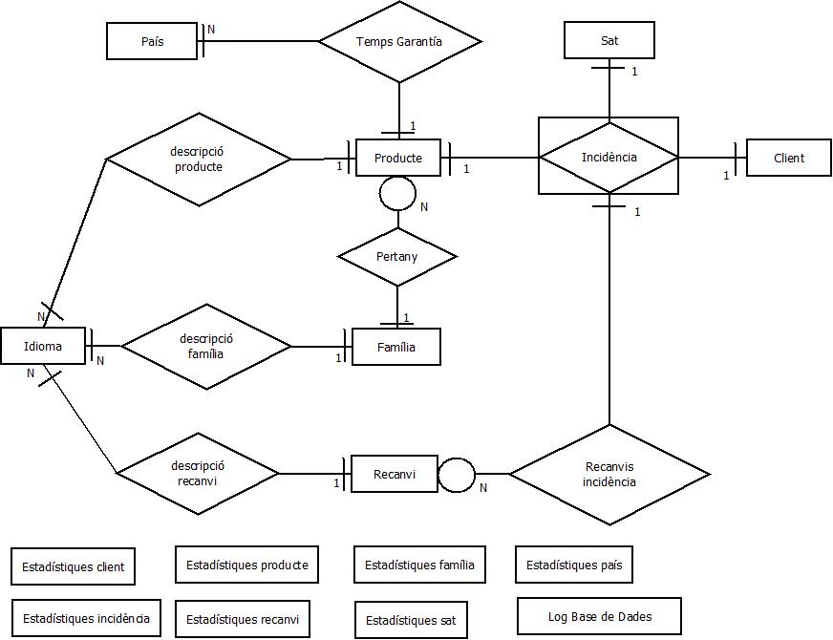
Model conceptual: diagrama Entitat Relació
Amb els requeriments detectats i les converses portades a terme amb el client, es defineixen les entitats i relacions.

Slide 10
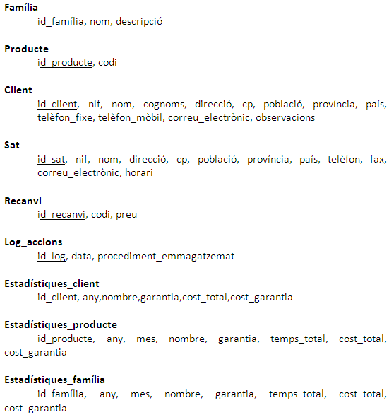
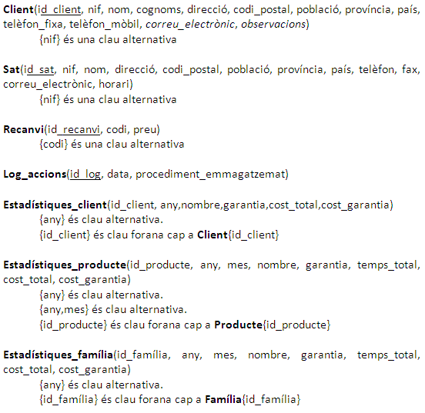
Transformació al model relacional
Les entitats del model conceptual es transformen en el model relacional.

Slide 11
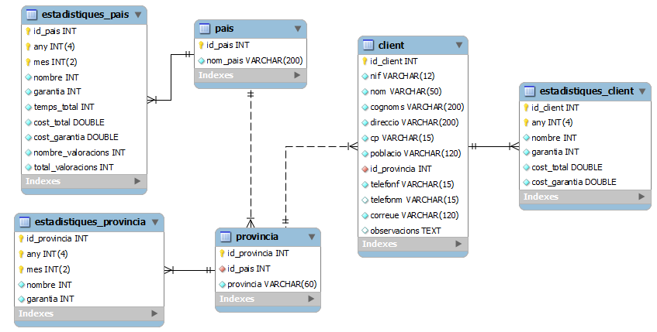
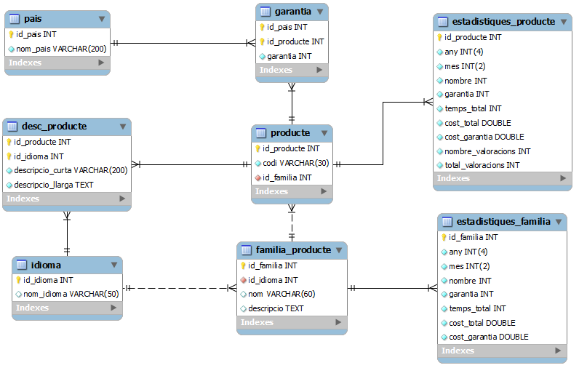
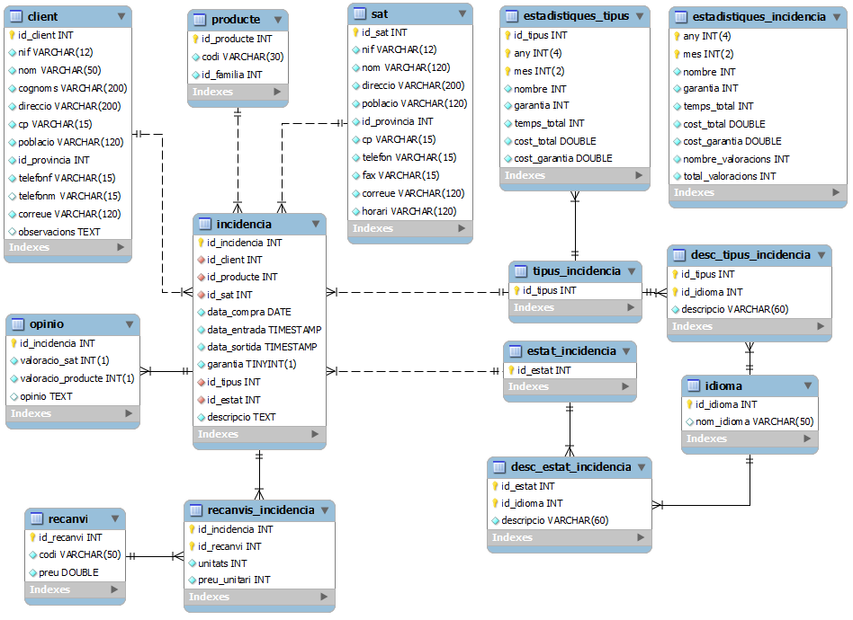
Model conceptual: diagrama lògic
El model relacional s’adapta al model lògic.

Slide 12
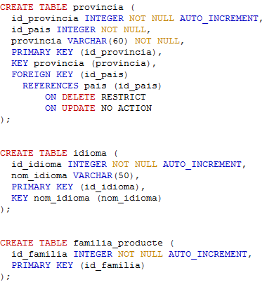
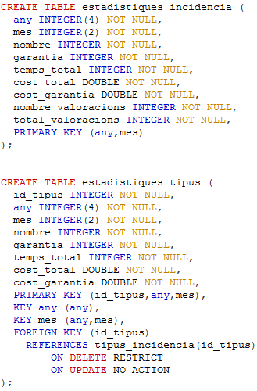
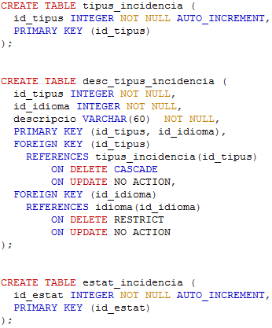
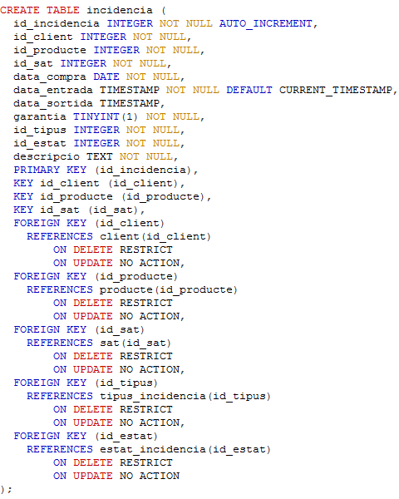
Implementació: Base de Dades
Partint del diagrama lògic, construïm l’script de la Base de Dades.

Slide 13
Implementació: Procediments emmagatzemats
Els procediments emmagatzemats tenen l’objectiu de ser l’eina d’acompliment dels requisits establerts pel projecte. La seva facilitat d’ús permet desenvolupar la interfície d’usuari amb qualsevol llenguatge actual de programació amb accés a bases de dades o inclús fer un híbrid de tecnologies per a cada part de negoci de l’empresa.
En el desenvolupament del mateixos s’ha optat per l’optimització en la velocitat d’accés a les dades i baixa ocupació del sistema gestor de bases de dades envers el nombre de línies de codi.

Slide 14
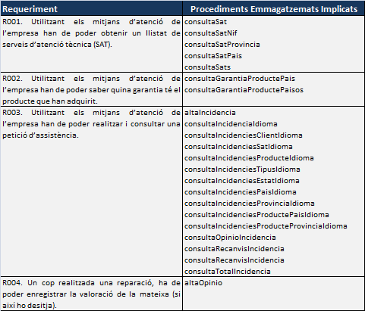
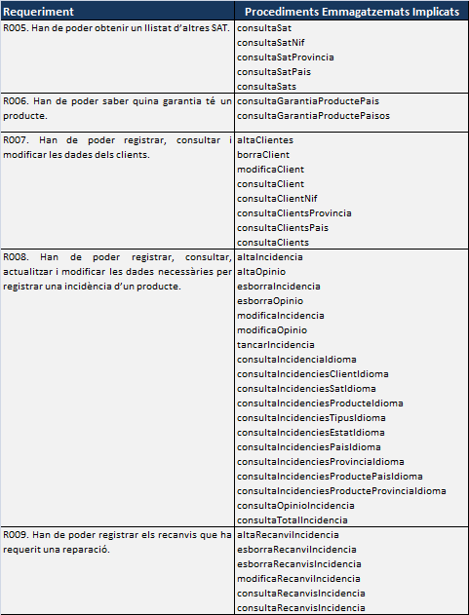
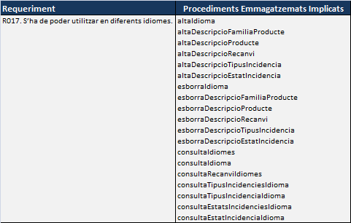
Acompliment de Requeriments
L’acompliment dels requeriment es basa en l’execució d’un o més procediments emmagatzemats.

Slide 15
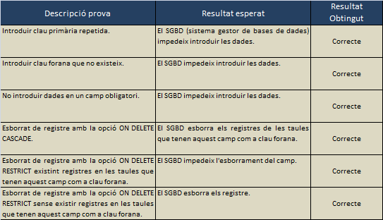
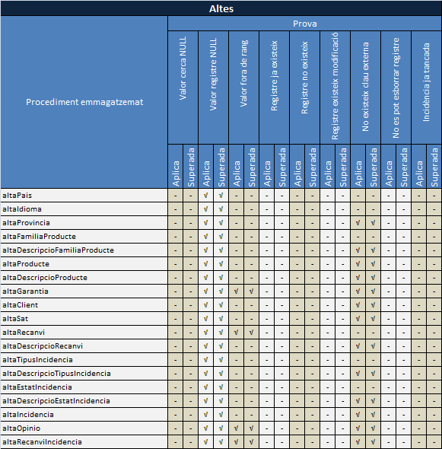
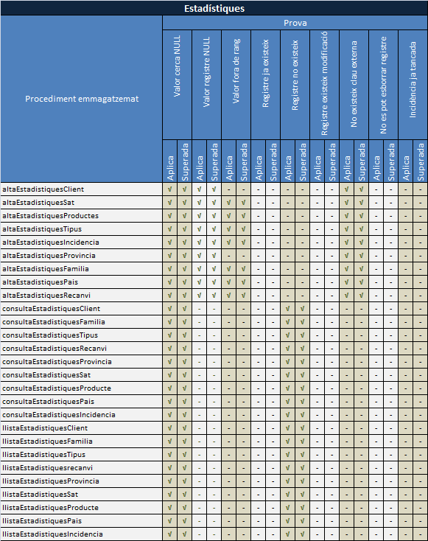
Proves funcionals
La fase de proves verifica el correcte funcionament de la base de dades i els procediments emmagatzemats.

Slide 16
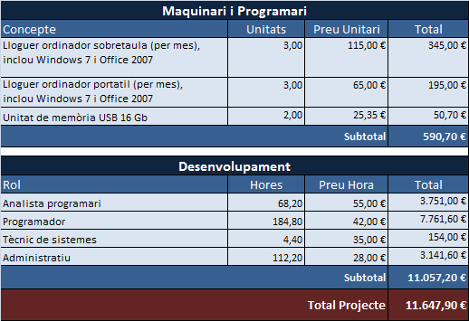
Valoració econòmica
La valoració econòmica del projecte té en compte els diferents rols professionals requerits pel mateix i el cost del maquinari.

Slide 17
Conclusions
El producte desenvolupat aporta un solució funcional, estable i adaptable a un gran ventall d’interfícies d’usuari. A més, el disseny del mateix permet implementar noves funcionalitats que augmentaran les seves prestacions. Per tant, podem concloure que els objectius i requisits plantejats al inici del projecte s’han assolit amb els temps i recursos establerts.
Encara que el disseny del projecte sempre requereix d’una part acadèmica i d’un altre imaginativa, en aquest projecte la part més original ha sigut la programació. L’opció d’implementar paràmetres d’entrada en els procediments emmagatzemats del mòdul estadístic, ha flexibilitzat la seva execució, reduït el nombre requerit del mateixos i estalviat temps de feina.

